Slide 1
Проектная деятельность
Как средство развития
Музыкально-творческих
Способностей дошкольников.

Slide 2
Компоненты музыкальных способностей
ладовое чувство;
способность к слуховому представлению;
музыкально-ритмическое чувство;
способность активно переживать музыку;
чувствовать эмоциональность ритмов
и точно их воспроизводить

Slide 3
Метод проектирования
совокупность учебно-познавательных
приемов, которые позволяют
решить ту или иную проблему
в результате
совместных действий
педагогов и дошкольников

Slide 4
Проект
"Волшебные звуки весны"

Slide 5
Первый этап – выбор темы
Второй этап - подготовительный
«Звуки весны»
«Голоса птиц»
«Насекомые на лугу»
«На балу у Мухи-Цокотухи»
Третий этап – реализация проекта

Slide 6
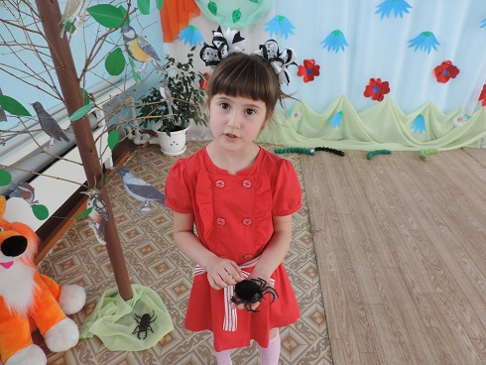
«Сколько ног у паука?»

Slide 7
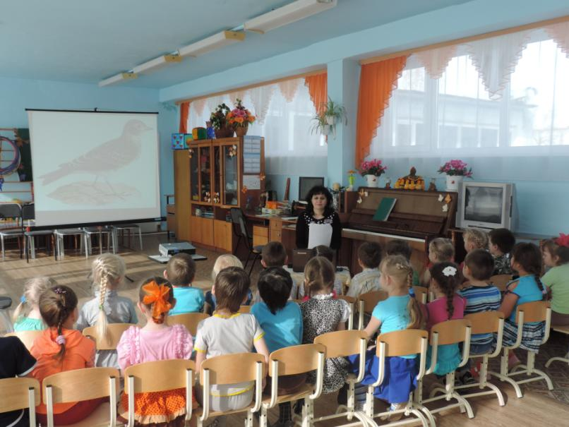
Игровые упражнения «Голоса птиц»

Slide 8
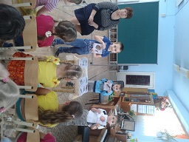
«Угадай и назови насекомое»

Slide 9
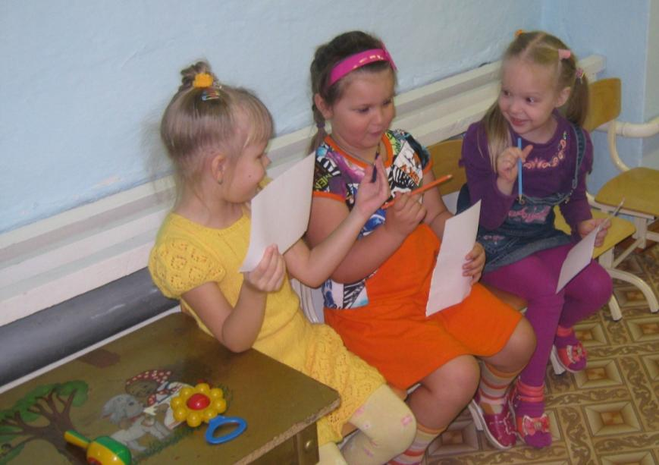
«Рисуем музыку»

Slide 10
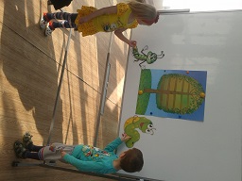
«Две гусеницы разговаривают»

Slide 11
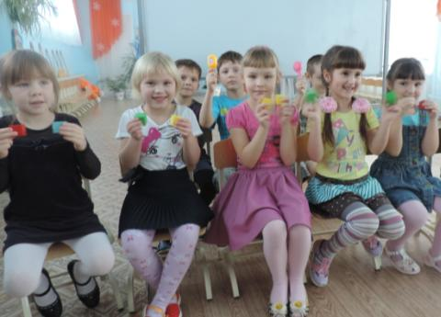
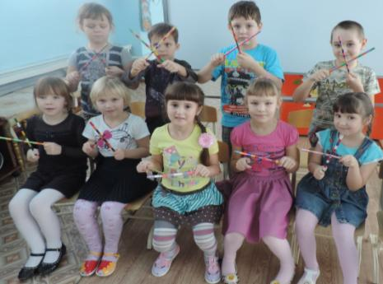
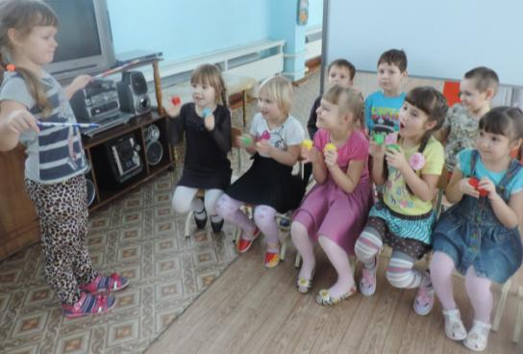
«Наш оркестр»

Slide 12
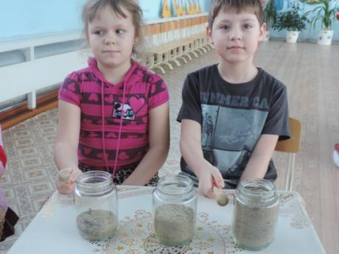
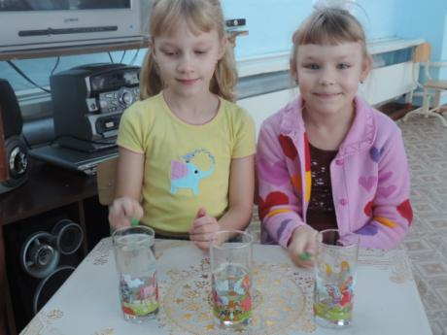
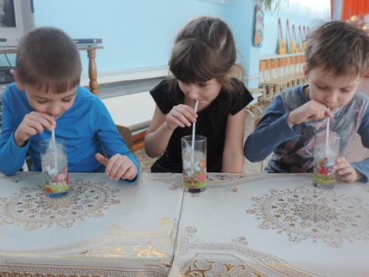
«Журчание ручейка»

Slide 13
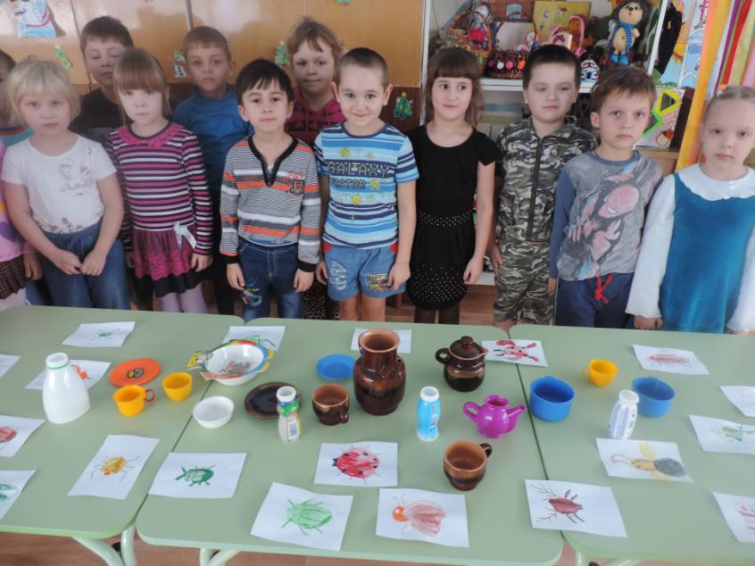
НОД «На балу у Мухи-Цокотухи»

Slide 14
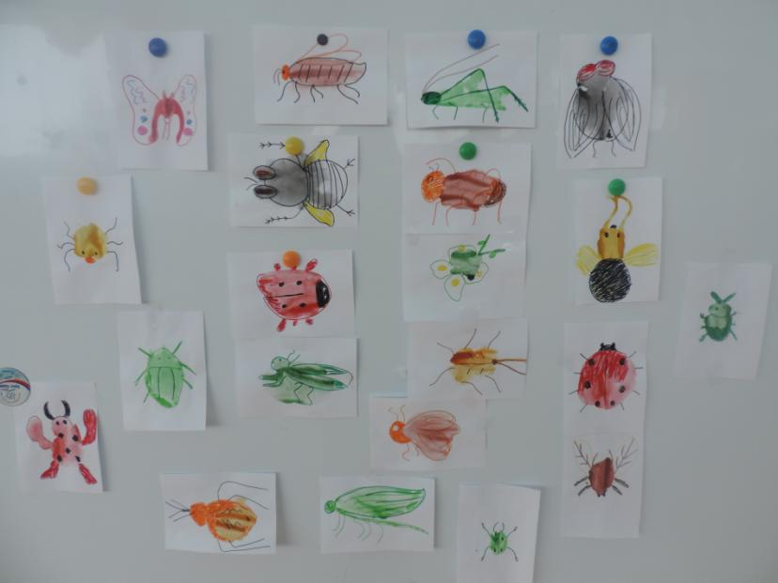
Коллективная работа «В гостях у Мухи-Цокотухи»

Slide 15
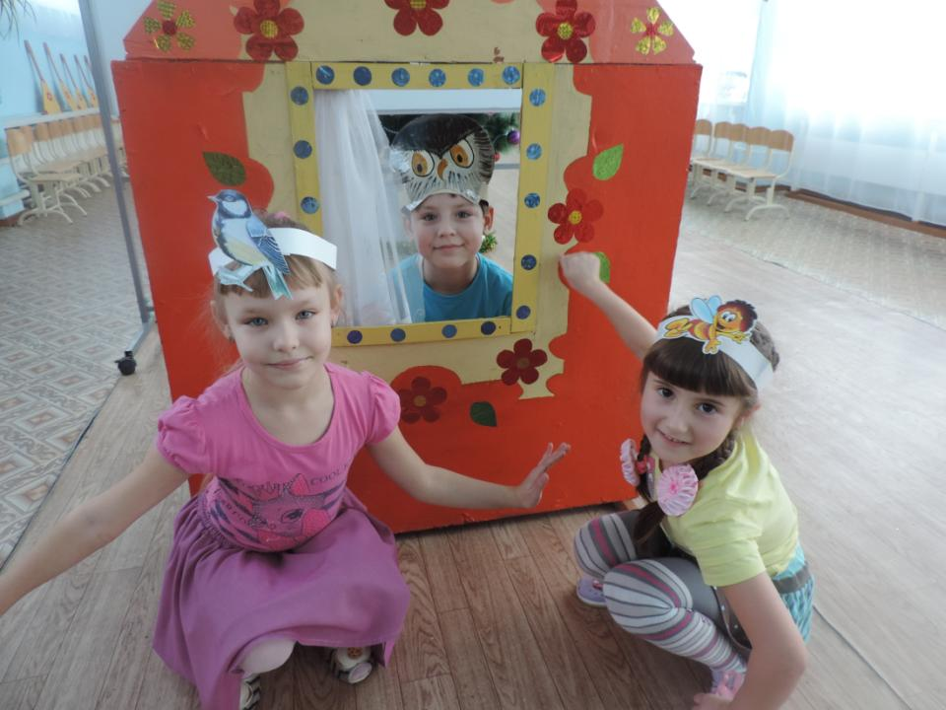

Slide 16
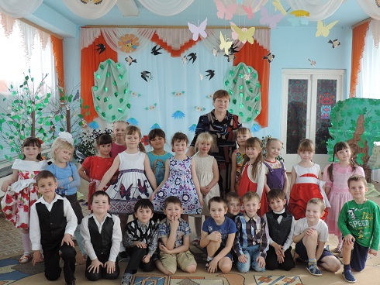
Развлечение «Волшебная полянка»

Slide 17
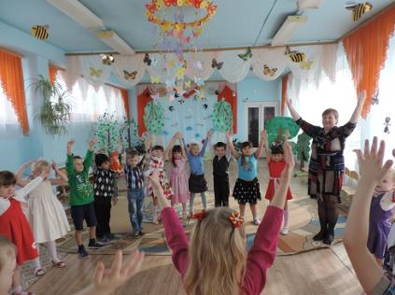
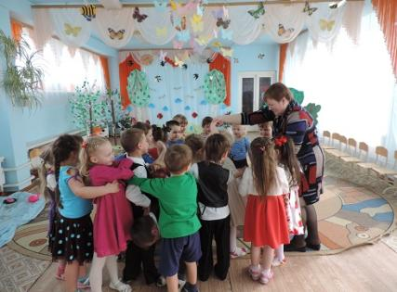
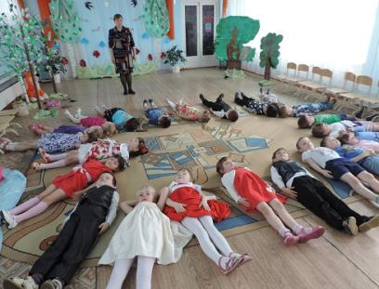
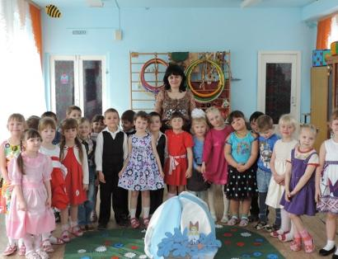

Slide 18
«Я слышу и забываю.
Я вижу и помню долго.
Я делаю и понимаю».
Проектная деятельность
Как средство развития
Музыкально-творческих
Способностей дошкольников.

